Slide 1
Day3
罗碚

Slide 2

难度
猜猜乐<消消乐$<树≤跑步$

Slide 3

猜猜乐
送分
$这$总不能拿不到满分了吧
输出No都有好多分
考察STL使用

Slide 4

消消乐
$dp_{ik}$表示当前手握燃料$i$，盘子状态为$k$的最大收益。
直接转移即可

Slide 5
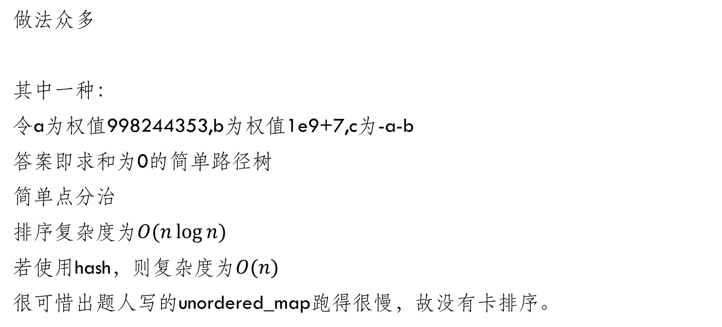
树
$做法$众多
其中一种：
令a为权值998244353,b为权值1e9+7,c为-a-b
答案即求和为0的简单路径树
简单点分治
排序复杂度为$O(n\log{n})$
若使用hash，则复杂度为$O(n)$
很可惜出题人写的unordered_map跑得很慢，故没有卡排序。

Slide 6
跑步
首先dp出每一个渔民的最大收益。
考虑更新操作的影响范围，一定是在每一行的一个连续区间内。
故为每一行建一个区间修改单点查询bit，每行找到影响的区间，修改即可。

